Slide 1

Boletín de información diaria
sobre el COVID-19
y el Estado de Alarma
Boletín de información diaria sobre el COVID-19
y el Estado de Alarma
22 de mayo de 2020
19 de marzo de 2020

Slide 2

Estado de situación
El Índice de Coyuntura Hotelera del INE del mes de abril detecta actividad cero en número de establecimientos abiertos, plazas ofertadas, habitaciones disponibles, viajeros recibidos y pernoctaciones
El Tesoro revisa sus necesidades de financiación para hacer frente a las obligaciones financieras derivadas de la pandemia de Covid-19, aumentando la emisión neta en 100.000 millones de euros

Slide 3
Consejo de Ministros Extraordinario 22 de mayo
El Consejo de Ministros Extraordinario ha aprobado la quinta prórroga del Estado de Alarma autorizada por el Congreso de los Diputados. El Estado de Alarma seguirá vigente hasta las 0:00h. del 7 de junio
A partir del lunes 25 de mayo, todo el territorio español se encontrará ya, al menos en Fase I del plan de desescalada, con la incorporación de la Comunidad de Madrid y el área metropolitana de Barcelona
El lunes 25 entrarán en Fase II:
  Andalucía: Almería, Cádiz, Huelva, Sevilla, Córdoba y Jaén
  Aragón: Zaragoza, Huesca y Teruel
  Asturias
  Islas Baleares: Ibiza, Mallorca y Menorca
  Islas Canarias: Tenerife, Gran Canaria, Lanzarote y Fuerteventura
  Cantabria
  Castilla-La Mancha: Cuenca y Guadalajara

Slide 4
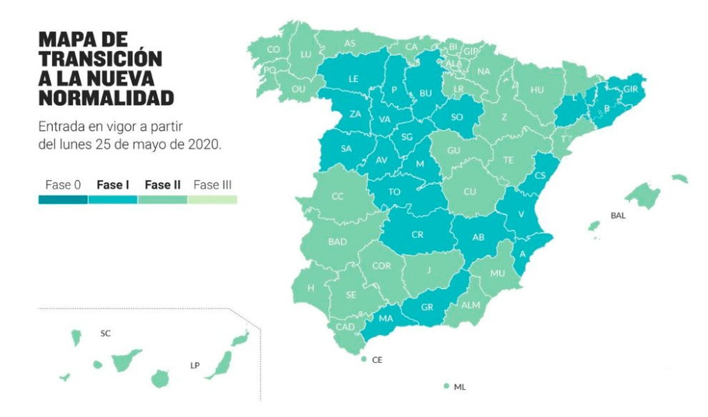
Consejo de Ministros Extraordinario 22 de mayo
  Cataluña: Camp de Tarragona, Terres de l´Ebre, Alt Pirineu y Aran
  Galicia: A Coruña, Lugo, Ourense y Pontevedra
  Murcia
  Navarra
  País Vasco: Guipúzcoa, Vizcaya y Álava
  La Rioja
  Ceuta
  Melilla

Slide 5
Anuncios y medidas

Slide 6
B.O.E. 22 de mayo
Ministerio de Sanidad – Flexibilización de restricciones en los municipios de menos de menos del 10.001 habitantes. Orden ministerial que elimina las franjas horarias para salir de casa, aumenta el número de adultos que pueden acompañar a los menores de 14 años y aumenta la distancia permitida para esas salidas, autoriza los mercadillos con condiciones de seguridad y permite la reapertura de bares y restaurantes

Slide 7
Otros documentos de interés
En Cámara de España ponemos a disposición de empresarios, autónomos y la red territorial de Cámaras de Comercio los siguientes documentos-resumen:
Medidas aprobadas por el Gobierno de España ante la pandemia de COVID-19. Es una recopilación de las decisiones tomadas desde el pasado 9 de marzo para actuar ante la crisis sanitaria y económica
Iniciativas de la UE en apoyo a las pymes. Resumen de las distintas iniciativas puestas en marcha por la Unión Europea en respuesta a la pandemia
Medidas de organismos internacionales, como la ONU y sus distintas agencias, el Fondo Monetario Internacional o el Banco Mundial, en respuesta al coronavirus

Slide 8
Y recuerda que puedes consultar el detalle de todas las actuaciones de la red de Cámaras Territoriales para empresas y ciudadanos aquí:
Toda la información sobre el COVID-19 de Cámara de España y la red de Cámaras de Comercio

